Slide 1


O Curso de Agentes
de Mudanças Locais
CURSO DE
AGENTES DE MUDANÇAS
LOCAIS

Slide 2

SESSÃO 6
Inspirado em histórias
– Empoderado por táticas
Notes:
Dê as boas-vindas a todos na sessão e explique o seguinte:
Nas sessões até agora, aprendemos sobre os direitos humanos, sobre o direito à liberdade de religião ou crença e sobre violações do direito. Também mapeamos como são as violações de FORB em nossa comunidade.
A partir de agora, vamos nos concentrar na ação. Nesta e na próxima sessão, vamos descobrir uma variedade de métodos ou táticas diferentes que podem ser usados para promover os direitos humanos e pensar em como poderíamos usar essas táticas. Nas duas sessões finais vamos nos concentrar no desenvolvimento de planos de ação.
Vamos começar ouvindo três histórias de pessoas que estão fazendo mudanças pela liberdade de religião ou crença em suas comunidades.

Slide 3
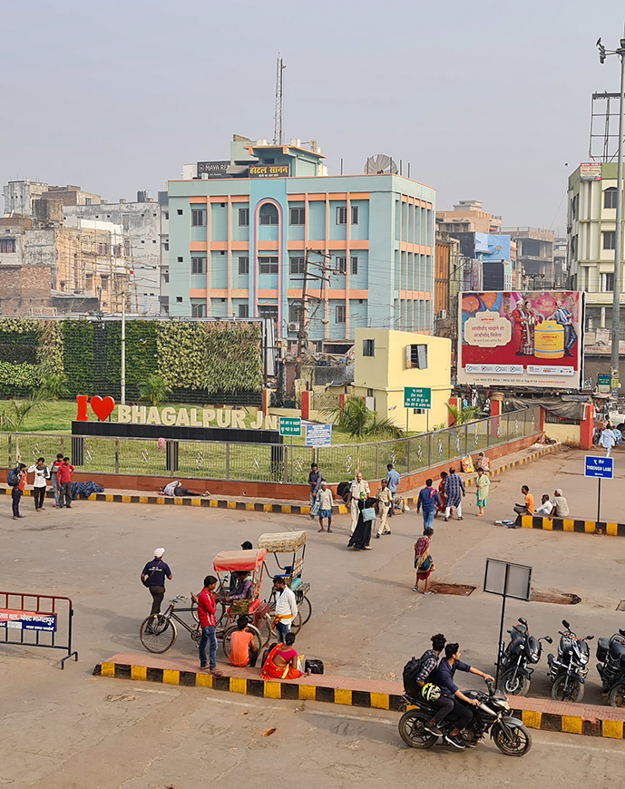
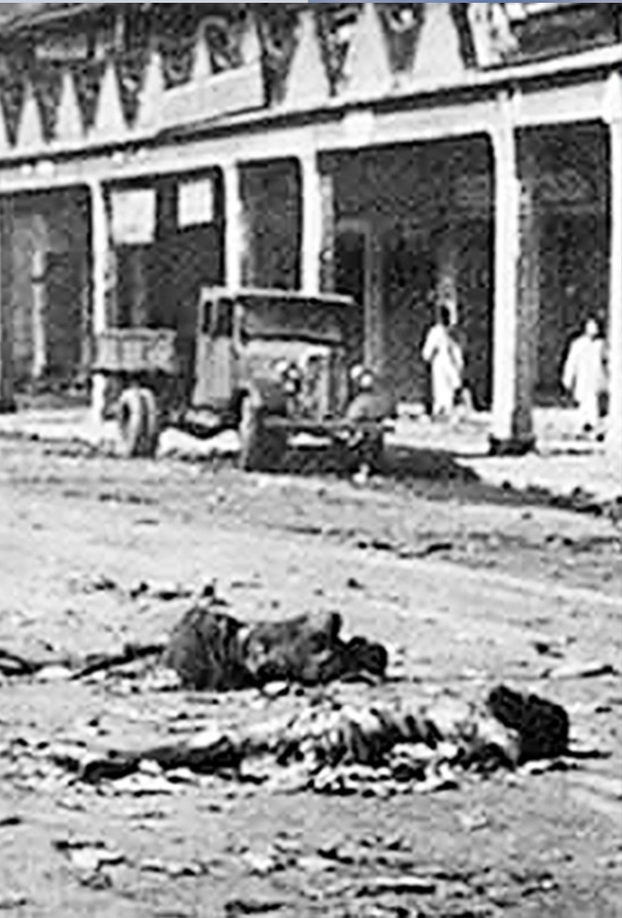
Bhagalpur,
Índia
Tumultos
de 1989
Foto: Vikramvisu/Shutterstock Foto: Desconhecido
Notes:
Dinâmica de grupo de história dos agentes de mudanças.
Os slides 3 a 10 ilustram as três histórias dos agentes de mudanças do exercício.
A história de Rahul
Rahul mora em Bhagalpur, no leste da Índia. Cerca de 80% da população da cidade é hindu e 18% muçulmana, e a cidade tem uma história de violência. Em 1989, mais de 1.000 muçulmanos foram relatados mortos após tumultos que deslocaram 50.000 pessoas.

Slide 4
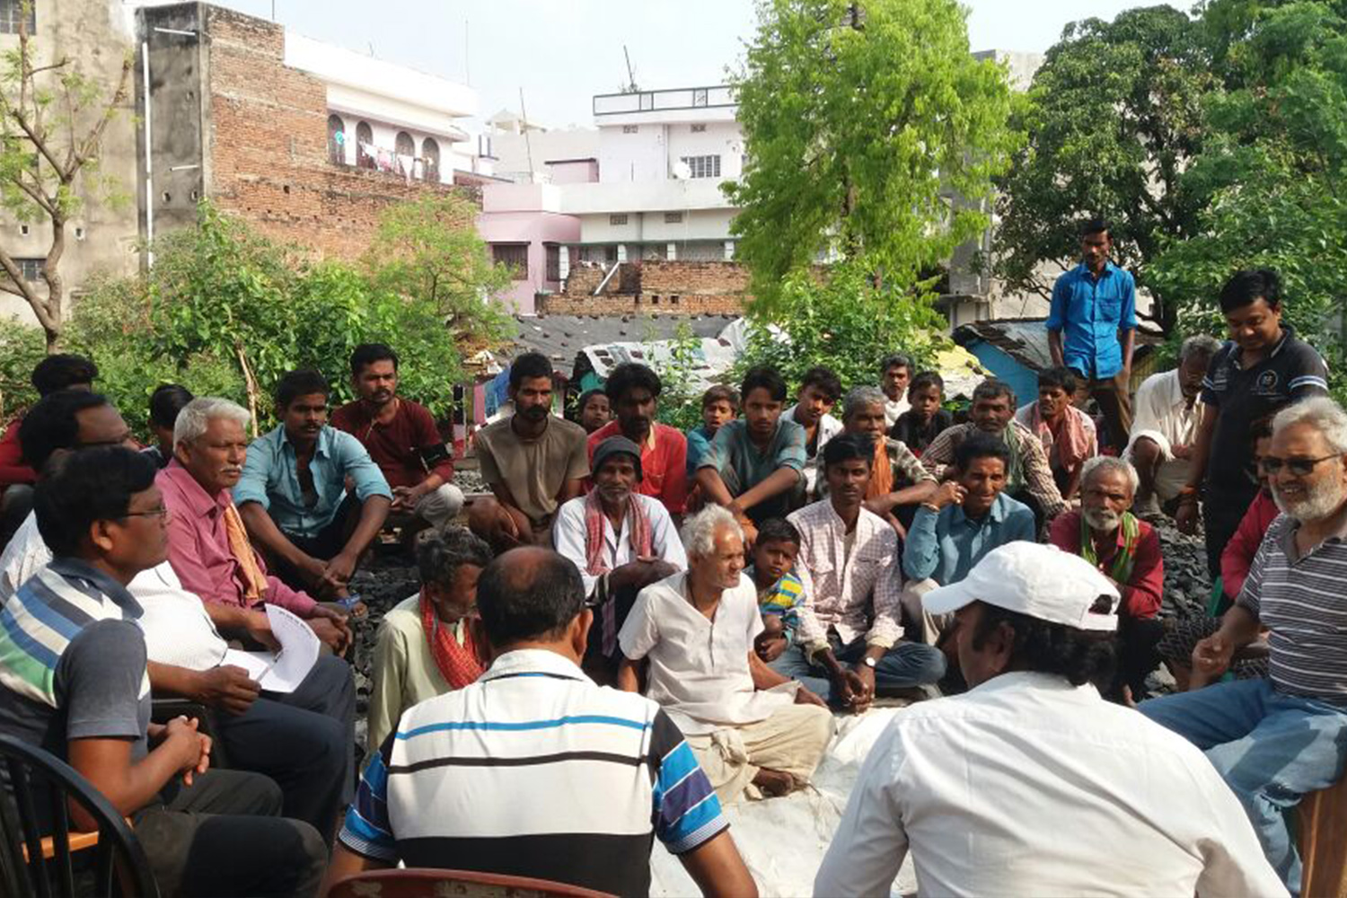
Reunião do
comitê de paz
Foto: Fornecida
Notes:
Rahul, um hindu, está envolvido no centro de paz inter-religião na cidade. Eles trabalham para construir relacionamentos e confiança entre divisões, por exemplo, por meio de comitês de paz, organizando um festival cultural anual e conectando líderes religiosos.
Esse trabalho de paz de longo prazo forma uma base a partir da qual ações urgentes podem ser tomadas quando os eventos começam a ficar fora de controle. Isso
é necessário com muita frequência.

Slide 5
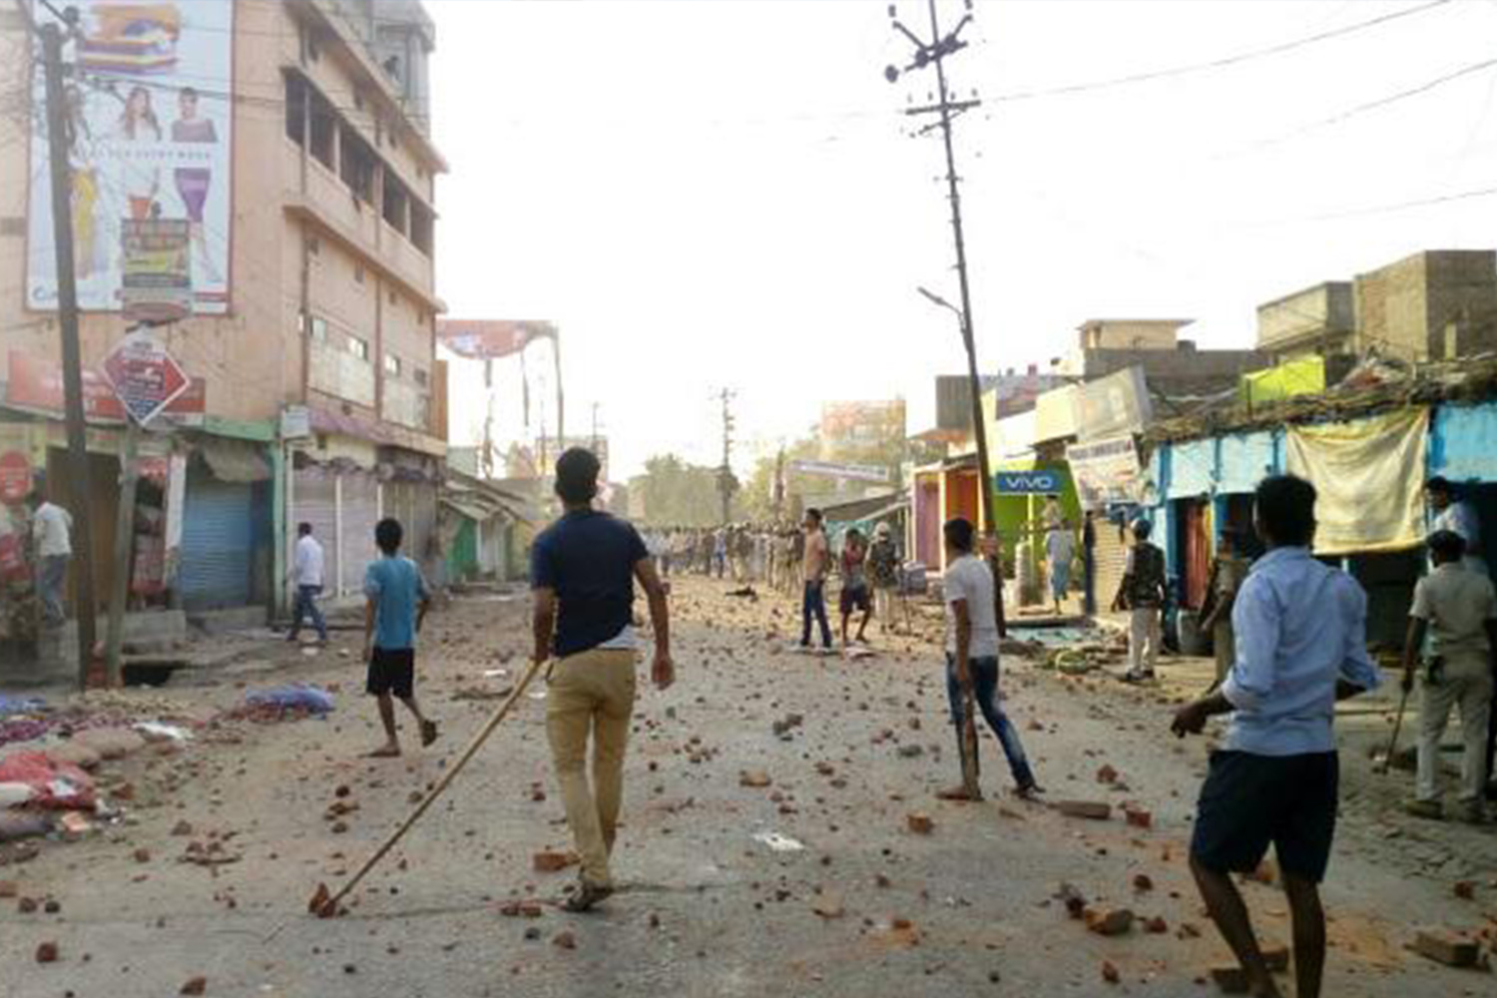
Tumultos modernos em
Bhagalpur
Foto: David Talukdar/Alamy Stock Photo
Notes:
A violência é particularmente comum durante campanhas eleitorais.
Em 2019, um candidato eleitoral nacionalista hindu liderou um desfile em uma área muçulmana e usou provocações de discurso de ódio para tentar desencadear uma tumulto. Quando alguns jovens muçulmanos gritaram de volta com raiva, o candidato começou a violência, o que fez com que lojas e casas fossem danificadas.
Havia um sério risco de que os tumultos se espalhassem para outras áreas e se tornassem mais violentos. Rahul e seus colegas sabiam como isso poderia ser perigoso.

Slide 6
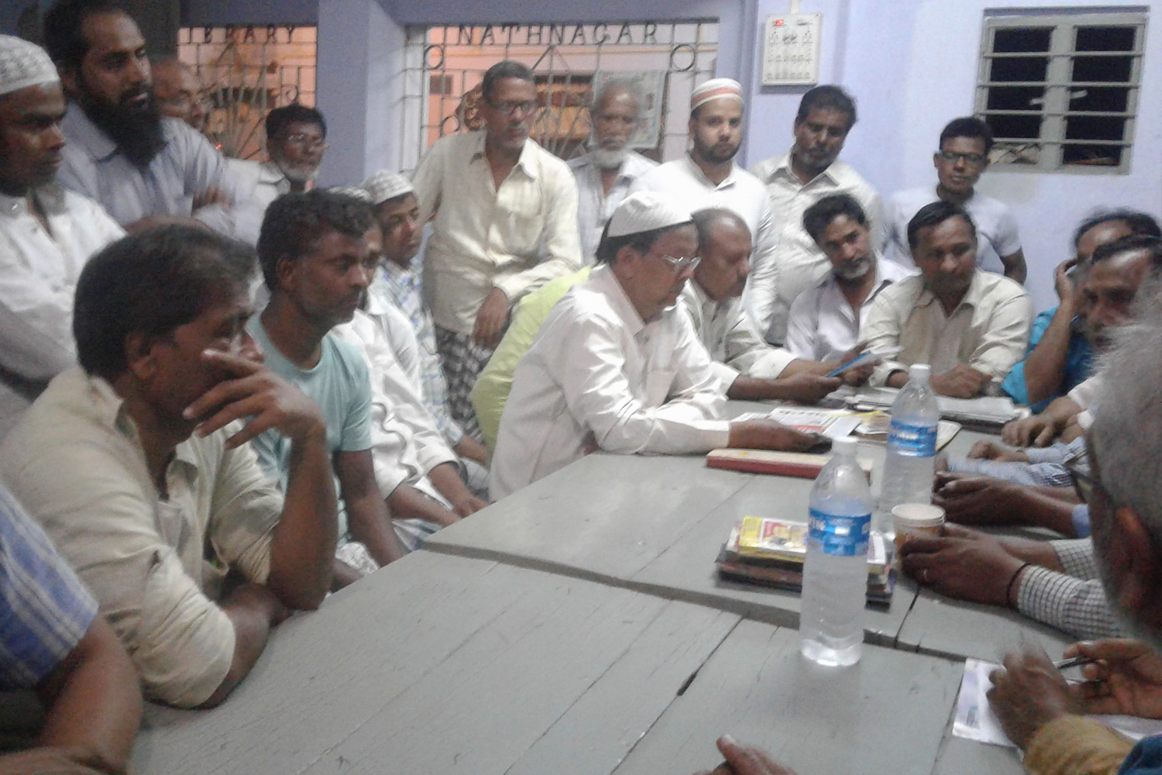
Grupo de paz
do bairro
Foto: Fornecida
Notes:
Nos dias seguintes, Rahul e seus colegas realizaram reuniões comunitárias nos bairros muçulmanos e hindus com maior risco de violência. Nas reuniões, foram formados grupos de voluntários da paz, que foram de porta em porta em seus próprios bairros.
Rahul diz: “Foi importante que homens e mulheres se reunissem em duplas, para que
houvesse alguém que pudesse falar livremente com quem abrisse a porta”.

Slide 7
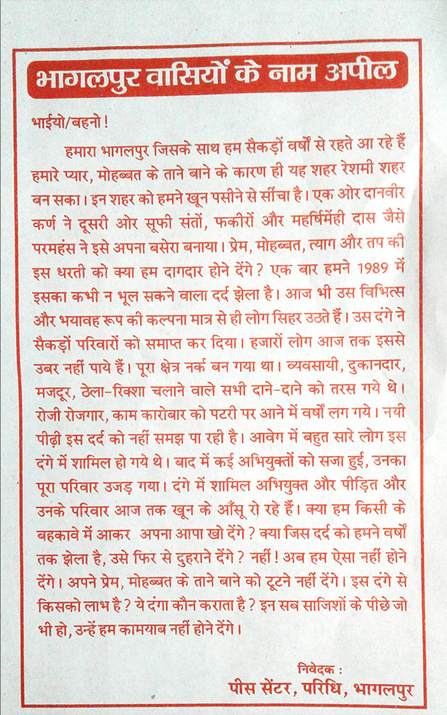
Folhetos distribuídos pelos voluntários
Foto: Fornecida
Notes:
Os voluntários entregaram materiais de apoio e conversaram e ouviram seus vizinhos, enfatizando como o tumulto pioraria as coisas para todos, independentemente da religião.
Felizmente, as reuniões e os voluntários ajudaram a acalmar a situação na cidade.

Slide 8
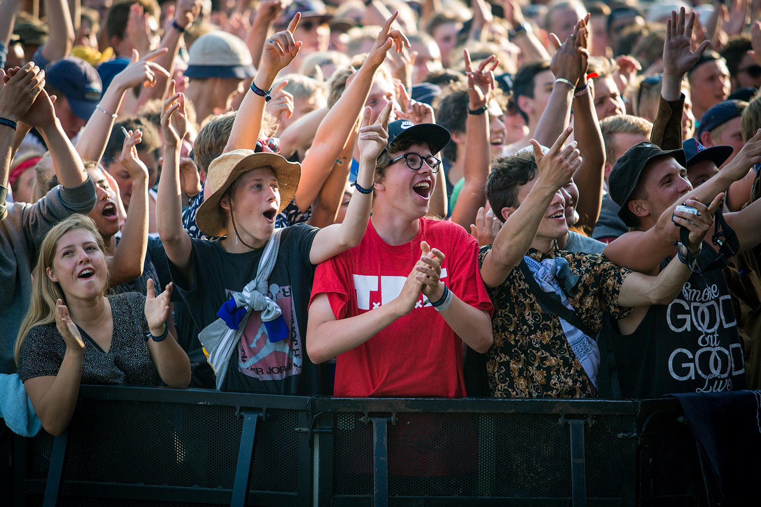
Roskilde festival de música,
Dinamarca
Foto: Foto de Gonzales/Alamy Stock Photo
Notes:
Não julgue um livro pela capa — The Human Library™, Dinamarca
Em meados da década de 1990, quatro amigos iniciaram uma organização jovem para fazer campanhas contra a violência urbana. Sua associação cresceu e o organizador de um festival de música dinamarquês pediu que eles tivessem uma ideia para um evento para promover o diálogo entre os visitantes do festival.
Eles tiveram a ideia de uma biblioteca humana da qual os visitantes podem pegar emprestados “livros” humanos, pessoas que estão dispostas a se envolver em conversas respeitosas sobre sua identidade e experiências de vida.

Slide 9
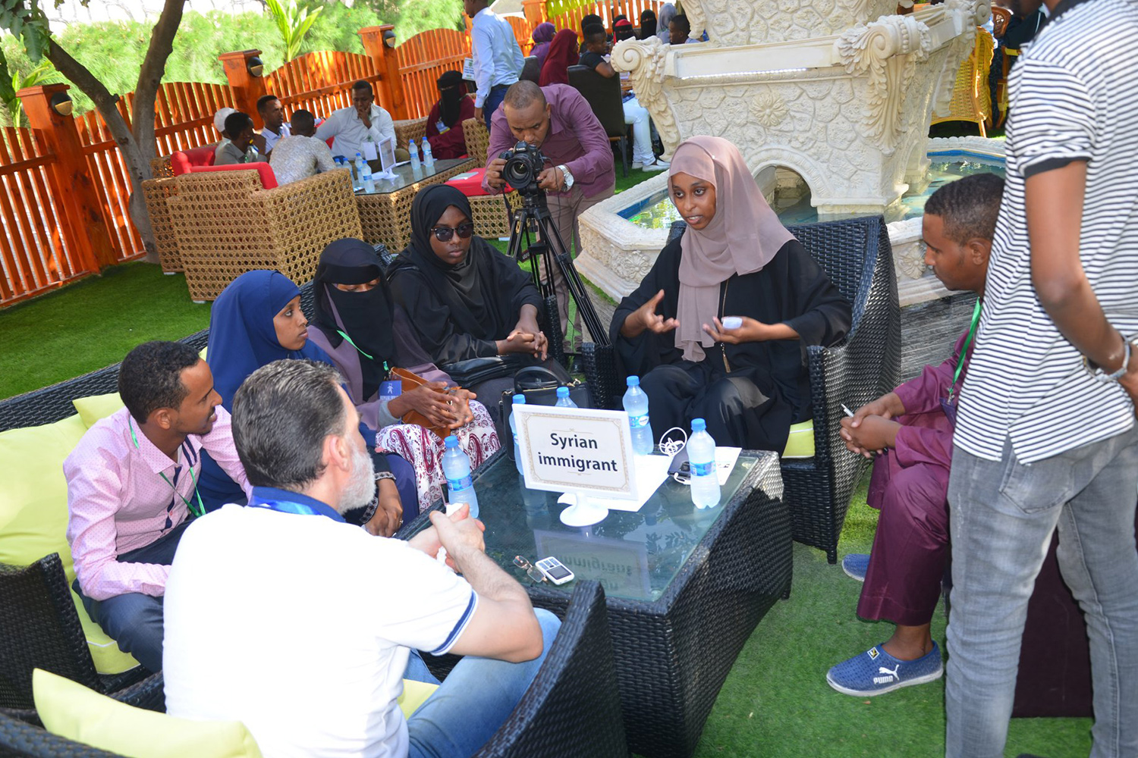
Evento da biblioteca humana,
Somália
Foto: Organização Human Library
Notes:
Normalmente, livros humanos são pessoas da comunidade local que se voluntariam para deixar que sua “história” seja uma experiência de aprendizagem para outras pessoas.
Voluntários são normalmente pessoas para as quais um aspecto de sua identidade está associado a preconceito ou estigma ; por exemplo, sua religião, crença, etnia, orientação sexual, deficiência ou status HIV positivo. Isso ajuda a reduzir estereótipos mal informados.
A Organização da The Human Library™ agora tem atividades em mais de 85 países.

Slide 10
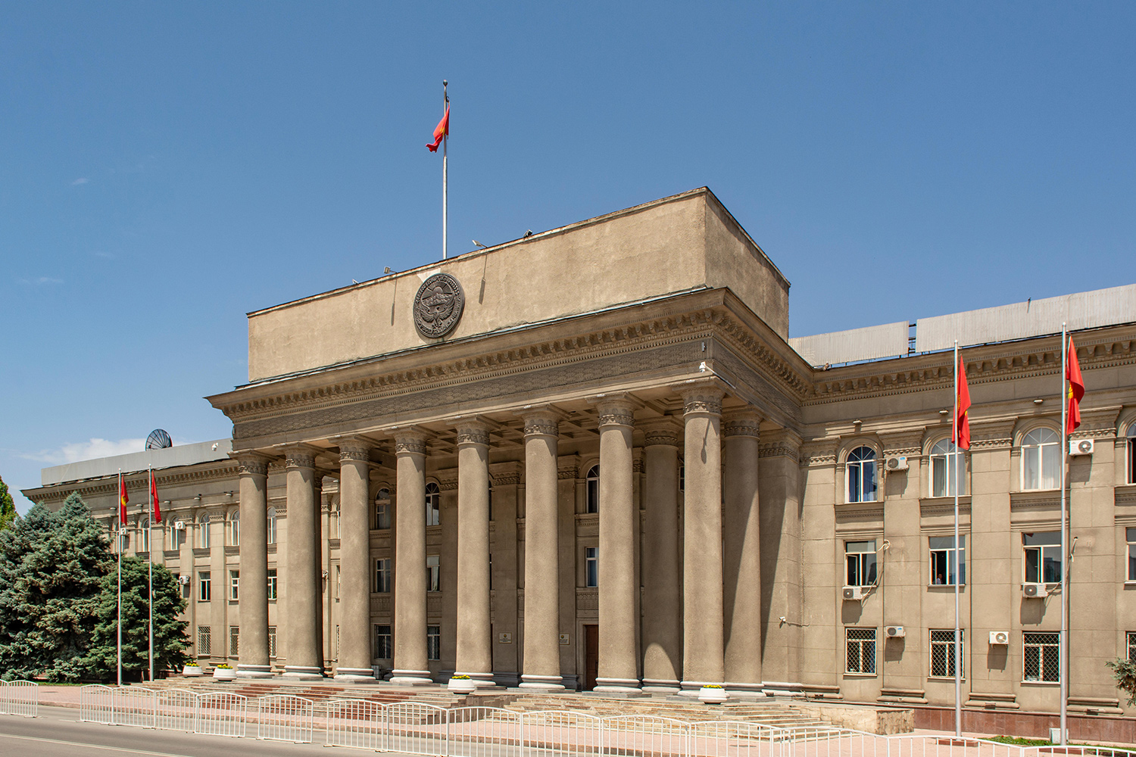
Parlamento,
Quirguistão
Foto: Robert Wyatt/Alamy Stock Photo
Notes:
Persuadindo o poder de agir, Quirguistão
Após a revolução de 2010, uma pequena gangue de vândalos intolerantes começou a saquear locais de culto pertencentes a denominações protestantes e ortodoxas. Os ataques continuaram por cerca de seis meses.
Apesar de muitas reclamações, não houve reação do Ministério Público, da Comissão Estadual de Assuntos Religiosos ou do Ministério de Assuntos Internos. As autoridades até aconselharam as comunidades a lidar com o problema elas mesmas.
Líderes religiosos frustrados se reuniram para entrar em contato com um jornal nacional para destacar os incidentes e a falta de ação das autoridades. As informações chegaram à presidente que assumiu o caso sob seu controle direto. Todos os membros da gangue foram capturados em quatro dias.

Slide 11
Reparadores
Construir relacionamentos
Trabalhar juntos
Buscar informações
Planejar e preparar
Notes:
Exercício de espectador-reparador
Use este slide ao concluir o exercício, fazendo os seguintes pontos:
Podemos tomar decisões conscientes para nos tornarmos reparadores em vez de espectadores, por exemplo, construindo relacionamentos com pessoas que são afetadas por violações de direitos, sendo organizadas em grupos, buscando as informações de que precisamos e planejando como queremos agir juntos.
Nem sempre poderemos agir. Nem sempre será seguro ou construtivo fazê-lo. Mas teremos mais probabilidade de agir e sermos mais eficazes se construirmos relacionamentos, trabalharmos juntos etc.
Aponte para o mapa FORB nas páginas de flip chart de nossa cidade. Peça às pessoas que pensem em silêncio sobre quais dos problemas que identificaram gostariam de ser reparadores. (Dê um momento para as pessoas pensarem, mas não peça respostas.)
Nas sessões restantes, vamos pensar em COMO passar de espectadores para reparadores em relação a esses problemas.

Slide 12
Exercício Quem sou eu
O que eu poderia fazer?
O que poderíamos fazer?
O que podemos incentivar os outros a fazer?
Notes:
Exercício Quem sou eu
Use este slide ao concluir o exercício, fazendo os seguintes pontos.
Em cada um dos diferentes ambientes que identificamos, podemos desempenhar o papel de ser um espectador ou um reparador proativo. Poderíamos ser um recurso que promove a liberdade de religião ou crença nessas redes e grupos.
Em tudo o que você ouvir e fizer no restante do curso, pense em três perguntas.
O que eu poderia fazer?
Por exemplo, em minha função como pai, mãe, filho, amigo ou vizinho. O que eu poderia fazer por meio da minha função no trabalho ou por meio de funções que tenho na minha vida privada; na minha comunidade religiosa, por exemplo?
O que poderíamos fazer se nos organizássemos e trabalhássemos juntos? Minha comunidade religiosa, grupo de jovens ou local de trabalho poderia tomar uma iniciativa, por exemplo?
O que poderíamos incentivar outras pessoas/organizações a fazer?
Há coisas que não podemos fazer que os outros podem fazer. Talvez outra comunidade religiosa, ou o diretor da escola local, possa agir. Quem poderíamos incentivar a agir?

Slide 13
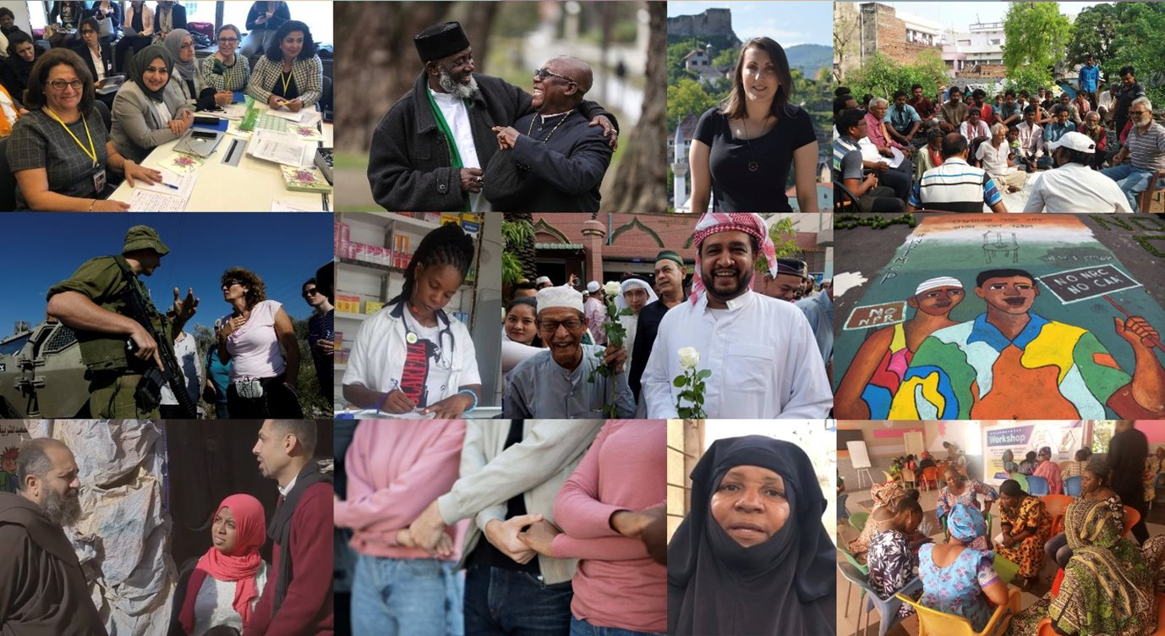
Notes:
Os slides 13 a 24 ilustram a apresentação da sessão 6
Apresentação: Táticas para promover os direitos humanos
INTRODUÇÃO
Nestas e nas sessões anteriores, ouvimos histórias sobre pessoas diferentes fazendo coisas diferentes para tentar tornar a situação de liberdade de religião ou crença melhor em sua comunidade. Também nos lembramos dos problemas para a FORB em nossa comunidade. (Aponte para a FORB nas páginas de flip chart de nossa cidade.)
Agora vamos aprender sobre diferentes táticas que podem ser usadas para promover e proteger os direitos humanos em nível comunitário. E vamos pensar em como nós poderíamos usar essas táticas para enfrentar os problemas que identificamos em nossa comunidade.

Slide 14
Definição: Táticas
Um conjunto planejado de ações
feito para alcançar um objetivo.
Notes:
Então, o que queremos dizer com táticas? Táticas são definidas como “um conjunto planejado de ações realizadas para alcançar uma meta”.

Slide 15

Notes:
Há quatro tipos diferentes de táticas para o trabalho de direitos humanos. Para ajudar a explicar esses quatro tipos de táticas, podemos pensar no fogo como uma metáfora para representar violações de direitos humanos.
Não um fogo agradável em volta do qual nos sentamos para nos aquecer, mas um fogo perigoso, fora de controle. Assim como as violações de direitos humanos, os incêndios prejudicam as pessoas; eles traumatizam, ferem e matam pessoas, além de destruir propriedades e terras.
Então, como paramos os incêndios? Fazemos quatro tipos de coisas:

Slide 16




Táticas de emergência
Prevenção
Pare e salve
Pedir ajuda e alertar
Notes:
1. TÁTICAS DE EMERGÊNCIA
Táticas de emergência tratam de impedir incêndios antes que eles comecem, apagar incêndios e salvar pessoas.
O que você faria se visse uma criança brincando com fósforos? Você apagaria o fósforo e tiraria a caixa de fósforos dela! Você tentaria evitar que o fogo começasse.
Se fosse tarde demais e um pequeno fogo já tivesse começado, talvez você tentasse apagá-lo sozinho, com um extintor ou um balde de água. Você tentaria proteger as pessoas e as propriedades em risco, apagando o fogo. E se o fogo fosse grande demais para isso, você chamaria os bombeiros e avisaria as pessoas para evacuarem o local.
As táticas de emergência para os direitos humanos funcionam exatamente assim! Usamos táticas de emergência para abusos de direitos humanos que estão prestes a acontecer ou que já estão acontecendo, com pessoas específicas, em locais específicos.
Isso pode significar intervir diretamente para evitar ou interromper o abuso e salvar as pessoas, ou pode significar pedir ajuda e alertar quem está em perigo.

Slide 17

Assédio
Discurso de ódio
Vandalismo
Agressão
Ataques em locais de culto
Violência comunitária
Prisões arbitrárias
Notes:
Então, para que tipo de violações de FORB poderíamos usar táticas de “emergência”? Assédio, discurso de ódio, agressões, depredação de propriedades, ataques a locais de culto, violência comunitária e prisões arbitrárias são todos exemplos de violações que acontecem com pessoas ou grupos específicos, em lugares e momentos específicos.
Embora as táticas de emergência respondam a esses acontecimentos imediatos, elas exigem que estejamos preparados, que saibamos o que fazer.
Assim como as pessoas aprendem o número dos bombeiros ou aprendem a usar um extintor de incêndio, também podemos aprender maneiras de prevenir, interromper e pedir ajuda quando ocorrerem violações de direitos humanos.

Slide 18

Notes:
2. TÁTICAS DE MUDANÇA
Incêndios acontecem e se espalham por um motivo; por exemplo, fiação elétrica perigosa. As táticas de mudança têm o objetivo de alterar as situações que levam aos incêndios; por exemplo, garantindo que existam normas de construção que exijam uma fiação segura.
As violações de direitos humanos também acontecem por determinados motivos; por exemplo, porque a sociedade não tem as regras necessárias para proteger as pessoas ou porque aqueles que deveriam garantir o cumprimento dessas regras não o fazem. É como se a sociedade estivesse mal “programada”.

Slide 19




Táticas de mudança
Campanha
Defesa
Incentivos
Desafiar
Notes:
Muitas violações de direitos humanos só podem ser resolvidas convencendo as pessoas a mudarem as regras ou a forma como as coisas são feitas. Podemos fazer isso de quatro formas diferentes:
fazendo campanhas e protestos para destacar o problema;
convencendo as pessoas que têm o poder de mudar as coisas e que podem fazer algo para enfrentar o problema; vamos chamar isso de defesa;
oferecendo incentivos para que as pessoas se comportem de maneira diferente;
ou desafiando pacificamente leis ou normas sociais injustas para mostrar que não as aceitamos.
Essas são as táticas de mudança. Elas costumam focar em problemas mais duradouros e estruturais da sociedade, problemas que afetam muitas pessoas em muitos lugares.

Slide 20

Notes:
3. TÁTICAS DE DESENVOLVIMENTO
Outra forma de trabalharmos para evitar incêndios é promovendo a conscientização pública e mudando atitudes, por exemplo, a conscientização sobre os perigos de jogar pontas de cigarro em solo seco.
Também podemos incentivar o engajamento do público fazendo com que mais pessoas se envolvam no voluntariado para combater incêndios. E podemos desenvolver habilidades; por exemplo, garantindo que as pessoas saibam como usar um extintor de incêndio.
No contexto dos direitos humanos, as táticas de desenvolvimento dizem respeito ao trabalho de longo prazo para criar uma cultura de respeito aos direitos humanos.
Isso significa caminhar em direção a uma sociedade onde todos compreendam seus próprios direitos e os direitos dos outros, enxerguem o respeito aos direitos humanos como algo normal e correto, saibam o que fazer se esses direitos forem violados e saibam COMO defender seus próprios direitos e os direitos dos outros.

Slide 21




Táticas de desenvolvimento
Conscientização
Engajamento
Habilidades
Redes
Notes:
Construir esse tipo de sociedade envolve quatro ações principais:
Promover a conscientização sobre a importância dos direitos humanos e sobre as violações que ocorrem e os danos que elas causam.
Estimular o engajamento, envolvendo cada vez mais pessoas comprometidas em agir para promover os direitos humanos.
Desenvolver habilidades para que as pessoas saibam como promover os direitos humanos.
E desenvolver redes de pessoas e organizações, que atuam de maneiras diferentes, em lugares diferentes, mas trabalham em direção a objetivos comuns de forma coordenada.
Essas são táticas de longo prazo, que criam as pré-condições para as mudanças. Elas constroem a base sobre a qual podemos nos apoiar ao utilizar todas as outras táticas.

Slide 22

Notes:
4. TÁTICAS DE CURA
Por fim, temos as táticas de cura. Assim como os incêndios, as violações de direitos humanos prejudicam pessoas, propriedades e comunidades. As táticas de cura tratam do que fazemos para cuidar das pessoas depois que uma violação de direitos humanos ocorre.

Slide 23





Táticas de cura
Apoio psicossocial
e material
Documente violações
Buscar justiça
Comemorar
Notes:
Em parte, trata-se de garantir que as pessoas obtenham o apoio médico, material e psicossocial de que precisam para se recuperar. Mas também diz respeito à dignidade e à justiça:
documentar o que aconteceu, para que não seja esquecido ou encoberto;
oferecer às pessoas a oportunidade de falar e de lembrar o que aconteceu;
e garantir que as pessoas tenham acesso à justiça e à compensação.

Slide 24















Prevenção
Parar e salvar
Pedir ajuda e alertar
Campanha
Defesa
Incentivos
Desafiar
Conscientização
Engajamento
Habilidades
Redes
Suporte
Documento
Buscar justiça
Comemorar
Notes:
CONCLUSÃO
Todas essas diferentes formas de atuação são importantes para promover os direitos humanos. Elas se complementam, se sobrepõem e podem ser usadas simultaneamente.
Nenhuma pessoa ou organização pode utilizar todas as táticas. Temos papéis, habilidades e oportunidades diferentes, o que influencia naturalmente quais táticas podemos usar.
O importante é que todos podem fazer algo e que, juntos, por meio de redes de pessoas e organizações que trabalham na mesma direção, podemos promover mudanças.
Todos nós podemos contribuir para apagar os incêndios das violações de direitos humanos e para construir uma sociedade onde os direitos humanos sejam respeitados em nossas casas, comunidades e por nossos governos.

Slide 25

Assédio
Discurso de ódio
Vandalismo
Agressão
Ataques em locais de culto
Violência comunitária
Prisões arbitrárias
Notes:
Exercício de discussão: Conversando sobre táticas de emergência
Faça os seguintes pontos:
No restante desta sessão, vamos nos concentrar em táticas de emergência e pensar se poderíamos usá-las para lidar com problemas relacionados ao FORB em nossas comunidades. Analisaremos as outras táticas na próxima sessão.
Por meio deste exercício, vamos aprender sobre táticas de emergência e discutir o máximo de ideias possível para ação em nossa comunidade. Pensando — o que posso fazer, o que podemos fazer e o que poderíamos incentivar os outros a fazer?
Mas antes de começarmos, vamos nos lembrar do que constitui uma “emergência” da FORB. Táticas de emergência são usadas quando um abuso específico dos direitos humanos está acontecendo ou prestes a acontecer com uma pessoa específica em um local específico. Então, que tipo de violações FORB estamos tentando enfrentar com essas táticas?
Mostre o slide 24 do PowerPoint e leia estes exemplos:
Assédio, por exemplo, assédio de rua de mulheres minoritárias
Discurso de ódio (on-line ou pessoalmente)
Crimes de ódio como vandalismo ou agressão
Ataques em locais de culto
Violência comunitária
Prisões arbitrárias

Slide 26
Reparadores
Construir relacionamentos
Trabalhar juntos
Buscar informações
Planejar e preparar
Notes:
Comentários de conclusão
Conclua a sessão compartilhando os seguintes comentários, mostrando os slides 26 a 28:
No início da sessão, falamos sobre maneiras de passar de espectadores para reparadores. Falamos sobre construir relacionamentos, trabalhar juntos, buscar informações, planejar e preparar.

Slide 27
Preparando para usar táticas de emergência
Identificar possíveis violações
— quem, o quê, onde, quando
Identificar possíveis respostas
Reunir-se
Ser informado
Avaliar riscos
Notes:
Em relação às táticas de emergência, isso envolve fazer os tipos de perguntas que acabamos de discutir, por exemplo.
Identificar quem pode ser afetado por emergências FORB, onde e quando.
Pensando em como poderíamos responder a essas emergências antes que elas acontecessem. Por exemplo: Como quero agir pessoalmente quando vejo discurso de ódio nas mídias sociais ou assédio na rua? Ou queremos que eu desenvolva uma resposta mais organizada e proativa como parte de um grupo que planeja, prepara e age em conjunto?
Verificar se temos todas as informações e contatos que precisamos para podermos responder.
E, claro, avaliar os riscos para garantir que permaneçamos seguros e não pioremos as coisas.

Slide 28

Táticas de emergência
Táticas de
mudança
Táticas de
desenvolvimento
Táticas de
cura
Notes:
É claro que pode ser que as táticas de emergência não sejam as táticas que queremos usar. Por exemplo, podemos estar mais bem posicionados para trabalhar com a conscientização ou campanha de mudança. Ninguém pode ou deve tentar fazer tudo.
Na próxima sessão, vamos aprender e discutir ideias de ação para táticas de mudança, táticas de desenvolvimento e táticas de cura. Nosso objetivo é reunir o máximo possível de ideias de ação.
Então, nas duas últimas sessões do curso, começaremos a restringir as coisas, pensando sobre quais problemas realmente queremos enfrentar e quais de nossas ideias de ação serão mais eficazes e realistas para usarmos.
Conclua a sessão agradecendo a todos pela participação ativa.

Slide 29

Muito bem e boas-vindas de volta!
Próxima sessão:
Conversando sobre táticas

